Slide 1
变量
上课老师：张老师

Slide 2
a = 100 #整型 print(type(a)) #<class 'int’>
a = "100“ #字符串 print(type(a)) #<class 'str’>
a = 100.1 #浮点型 print(type(a)) #<class 'float'>

Slide 3
#变量名只能包含字母、数字和下划线 aA_5 = 100 _aA5 = 100 #不能以数字开头 5aA_ = 100

Slide 4
aaa = 100 fenShu = 100 #分数的英语单词是 score score = 100

Slide 5
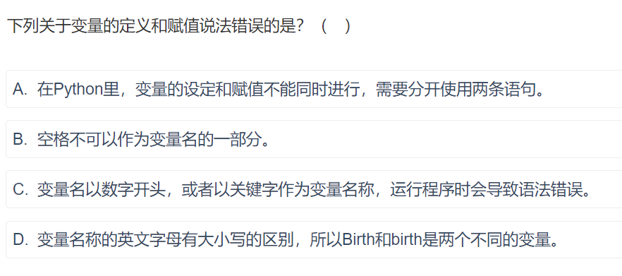

Slide 6
